Slide 1
第13章 AIGC数学基础

Slide 2
第13章 AIGC数学基础
AIGC数学基础概述

Slide 3
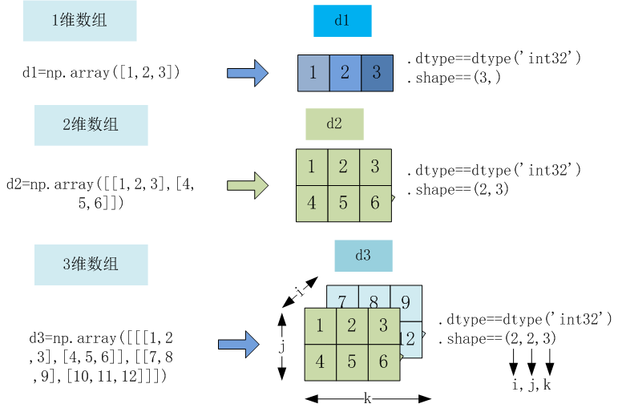
第13章 AIGC数学基础
矩阵运算—数组

Slide 4
第13章 AIGC数学基础
矩阵运算—遂元操作

Slide 5
第13章 AIGC数学基础
矩阵运算—点积运算

Slide 6
第13章 AIGC数学基础
矩阵运算—应用

Slide 7
第13章 AIGC数学基础
随机变量及其分布

Slide 8
第13章 AIGC数学基础
概率论概述

Slide 9
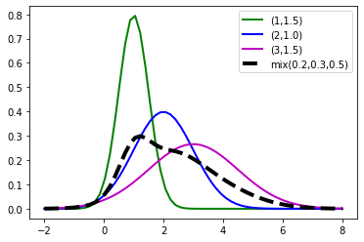
第13章 AIGC数学基础
随机变量及其分布---混合模型示例

Slide 10
第13章 AIGC数学基础
信息论---概述

Slide 11
第13章 AIGC数学基础
推断--概述

Slide 12
第13章 AIGC数学基础
推断—极大似然估计的核心思想（以数据为依据）

Slide 13
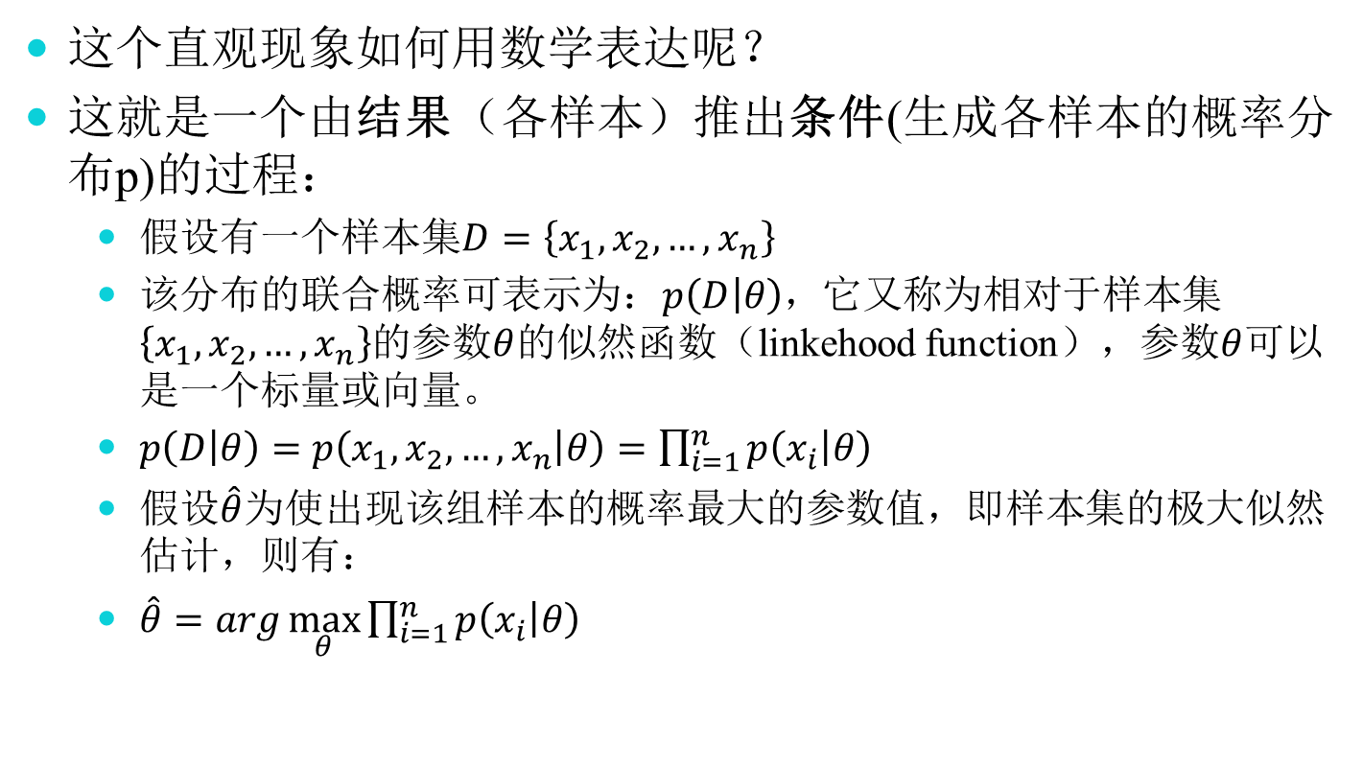
第13章 AIGC数学基础
推断—极大似然估计的核心思想（以数据为依据）
这个直观现象如何用数学表达呢？
这就是一个由结果（各样本）推出条件(生成各样本的概率分布p)的过程：
假设有一个样本集$D=\left\{x_{1},x_{2},…,x_{n}\right\}$
该分布的联合概率可表示为：$p\left(D | θ\right)$，它又称为相对于样本集$\left\{x_{1},x_{2},…,x_{n}\right\}$的参数$θ$的似然函数（linkehood function），参数$θ$可以是一个标量或向量。
$p\left(D | θ\right)=p\left(x_{1},x_{2},…,x_{n} | θ\right)=\prod_{i=1}^{n}{p\left(x_{i} | θ\right)}$
假设$\hat{θ}$为使出现该组样本的概率最大的参数值，即样本集的极大似然估计，则有：
$\hat{θ}{=arg\max_{θ}{\prod_{i=1}^{n}{p\left(x_{i} | θ\right)}}}$

Slide 14
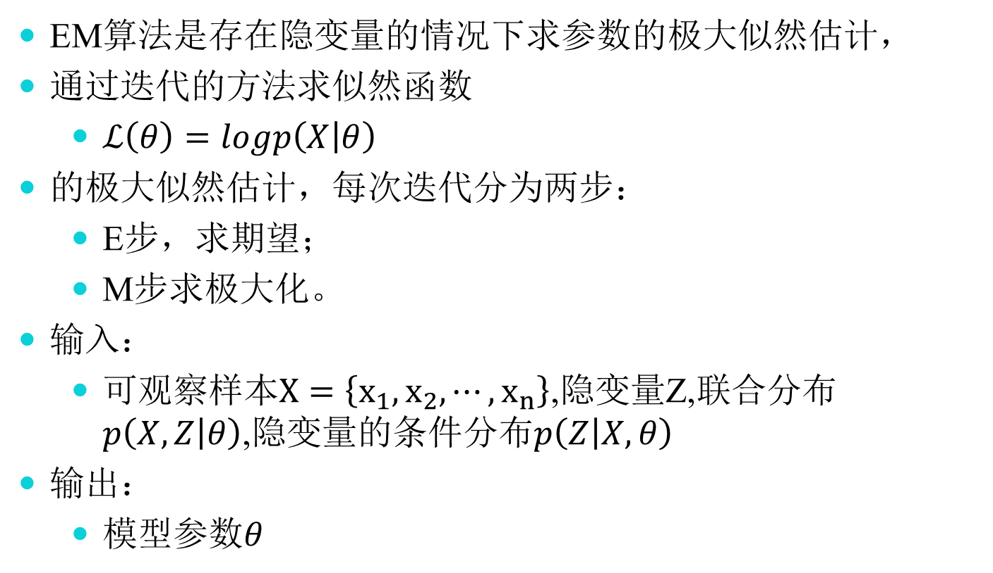
第13章 AIGC数学基础
推断—EM算法概述
EM算法是存在隐变量的情况下求参数的极大似然估计，
通过迭代的方法求似然函数
$ℒ\left(θ\right)=logp\left(X | θ\right)$
的极大似然估计，每次迭代分为两步：
E步，求期望；
M步求极大化。
输入：
可观察样本$X=\left\{x_{1},x_{2},⋯,x_{n}\right\}$,隐变量Z,联合分布$p\left(X,Z | θ\right)$,隐变量的条件分布$p\left(Z | X,θ\right)$
输出：
模型参数$θ$

Slide 15
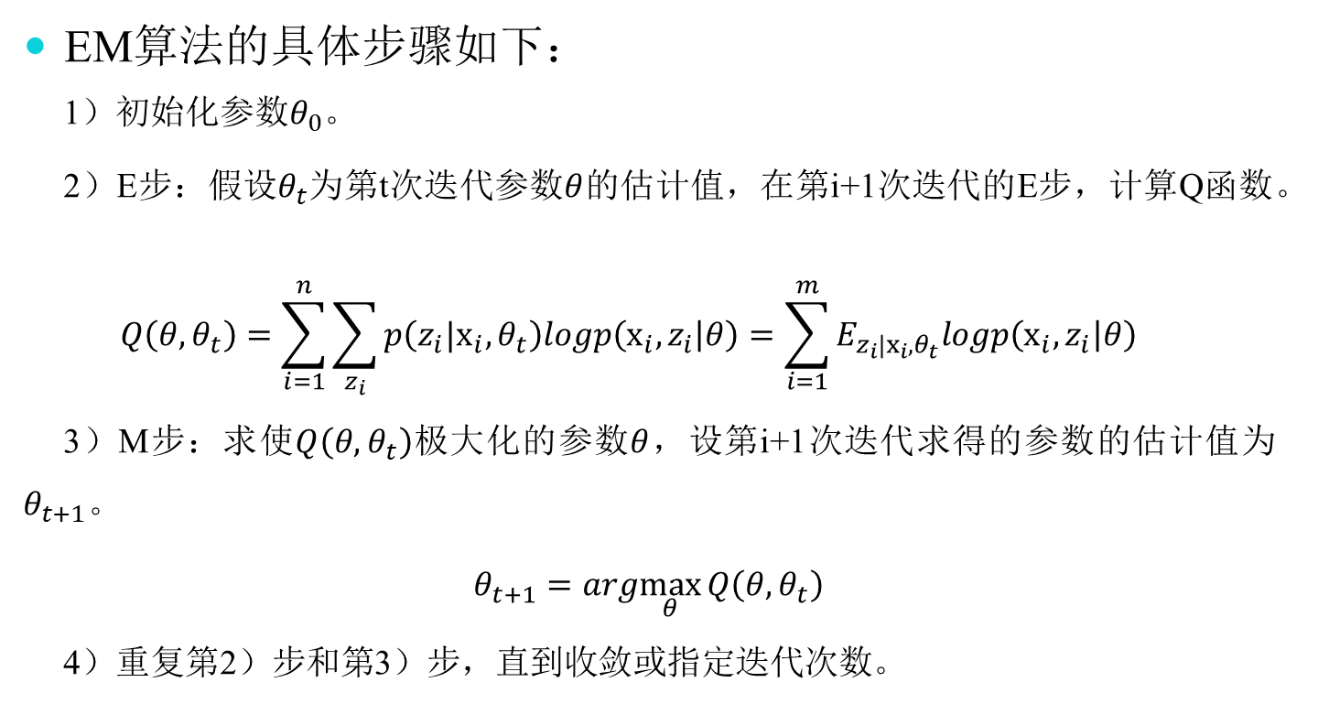
第13章 AIGC数学基础
推断—EM算法具体步骤
EM算法的具体步骤如下：
1）初始化参数$θ_{0}$。
2）E步：假设$θ_{t}$为第t次迭代参数$θ$的估计值，在第i+1次迭代的E步，计算Q函数。
$$Q\left(θ,θ_{t}\right)=\sum_{i=1}^{n}{\sum_{z_{i}}{p\left(z_{i}|x_{i},θ_{t}\right)logp\left(x_{i},z_{i} | θ\right)}}=\sum_{i=1}^{m}{E_{z_{i}|x_{i},θ_{t}}logp\left(x_{i},z_{i} | θ\right)}$$
3）M步：求使$Q\left(θ,θ_{t}\right)$极大化的参数$θ$，设第i+1次迭代求得的参数的估计值为$θ_{t+1}$。
$$θ_{t+1}=arg\max_{θ}{Q\left(θ,θ_{t}\right)}$$
4）重复第2）步和第3）步，直到收敛或指定迭代次数。

Slide 16
第13章 AIGC数学基础
推断---变分推断—概述
变分推断的目标：
首先，目标是根据已有数据推断需要的分布p；
当p不容易表达，不能直接求解时，可以尝试用变分推断的方法， 即，寻找容易表达和求解的分布q，
当q和p的差距很小的时候，q就可以作为p的近似分布，成为输出结果。
在这个过程中，目标转变了，从“求分布”的推断问题，变成了“缩小距离”的优化问题。

Slide 17
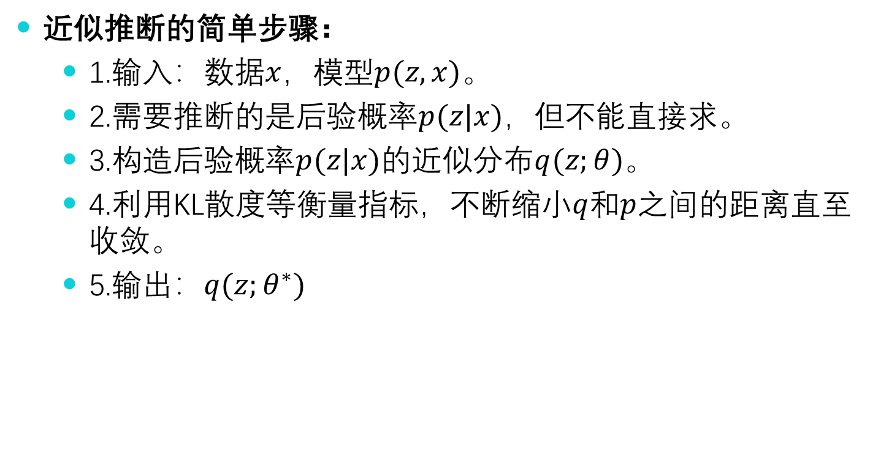
第13章 AIGC数学基础
推断---变分推断—具体步骤
近似推断的简单步骤：
1.输入：数据$x$，模型$p(z, x)$。
2.需要推断的是后验概率$p(z|x)$，但不能直接求。
3.构造后验概率$p(z|x)$的近似分布$q(z;θ)$。
4.利用KL散度等衡量指标，不断缩小$q$和$p$之间的距离直至收敛。
5.输出：$q(z;θ^{∗})$

Slide 18
第13章 AIGC数学基础
推断---MCMC概述
蒙特卡罗算法（Monte Carlo Method，MC）是通过从概率模型的随机采样进行近似值计算的方法，其核心是随机采样。
常用的MC有：
直接采样法
直接采样往往比较困难，为此可采用
拒绝采样法
重要性采样法
这些采样也有很多局限性，尤其对高维空间的采样，拒绝采样效率低，而且很难找到对应的建议分布，为此，我们可以采用MCMC方法。

Slide 19
第13章 AIGC数学基础
推断---MCMC概述
马尔科夫链蒙特卡罗（Markov chain Monte Carlo，MCMC）则是以马尔科夫链为概率模型的蒙特卡罗算法。
其核心思想是构造一个马尔科夫链，使其平稳分布就是要采样的分布，利用该平稳分布的采样进行近似值的计算。
常用的MCMC方法有：
MCMC采样算法
Metropopis-Hastings算法
Gibbs算法

Slide 20
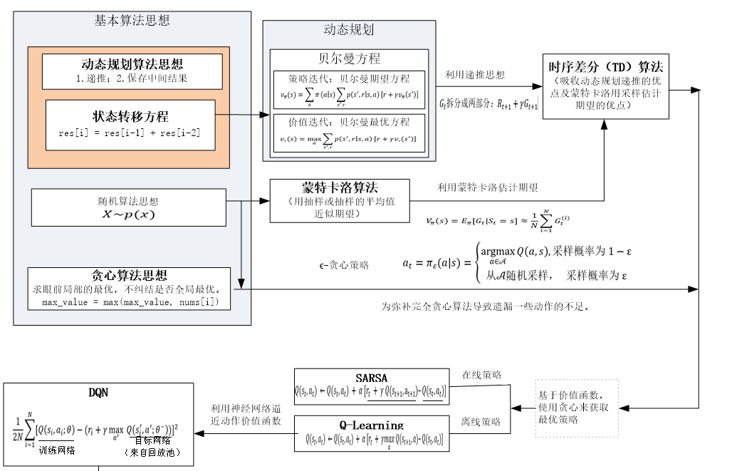
第13章 AIGC数学基础
强化学习---如何破解强化学习难入门这个问题？

Slide 21
第13章 AIGC数学基础
强化学习---智能体（Agent）与环境（Environment）的交互示意图

Slide 22

第13章 AIGC数学基础
强化学习---几个重要概念
马尔科夫性
简单来说：随机过程+马尔科夫性=马尔科夫过程
马尔可夫过程（Markov Process）指具有马尔可夫性质的随机过程，也被称为马尔可夫链（Markov chain）
马尔科夫性，简单又不失高效？
马尔可夫性类似于两两相扣的铁链（如下图），虽然是两两相扣，却能把历史和现在连接在一起，构成一个长长的铁链。

Slide 23
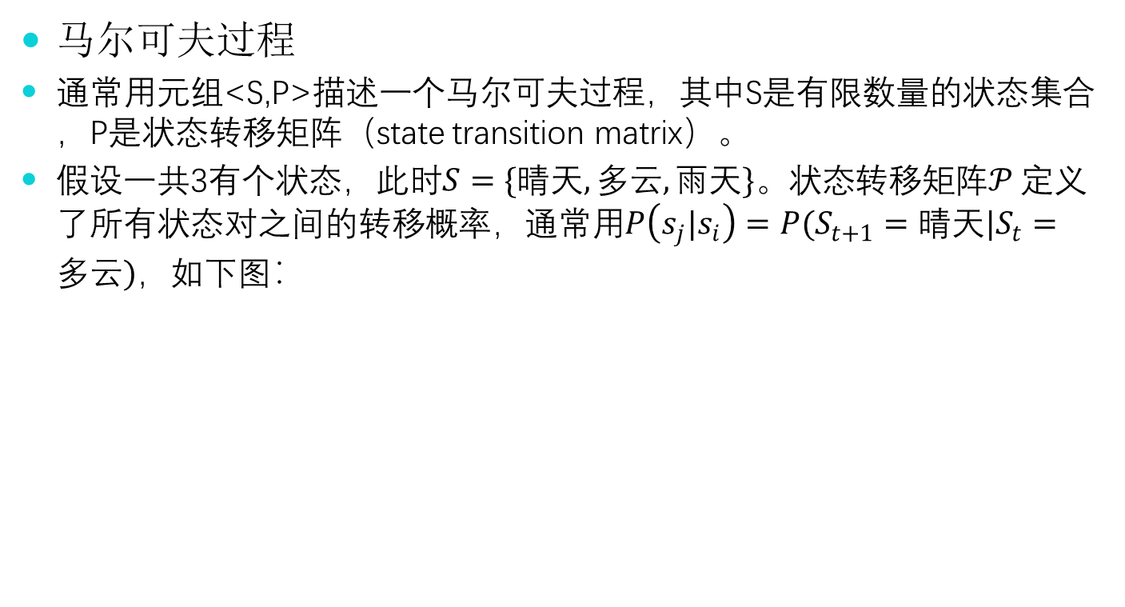
第13章 AIGC数学基础
强化学习---几个重要概念
马尔可夫过程
通常用元组<S,P>描述一个马尔可夫过程，其中S是有限数量的状态集合，P是状态转移矩阵（state transition matrix）。
假设一共3有个状态，此时$S=\{晴天,多云,雨天\}$。状态转移矩阵$𝒫$ 定义了所有状态对之间的转移概率，通常用$P\left(s_{j}|s_{i}\right)=P(S_{t+1}=晴天|S_{t}=多云)$，如下图：

Slide 24
第13章 AIGC数学基础
强化学习---几个重要概念

Slide 25
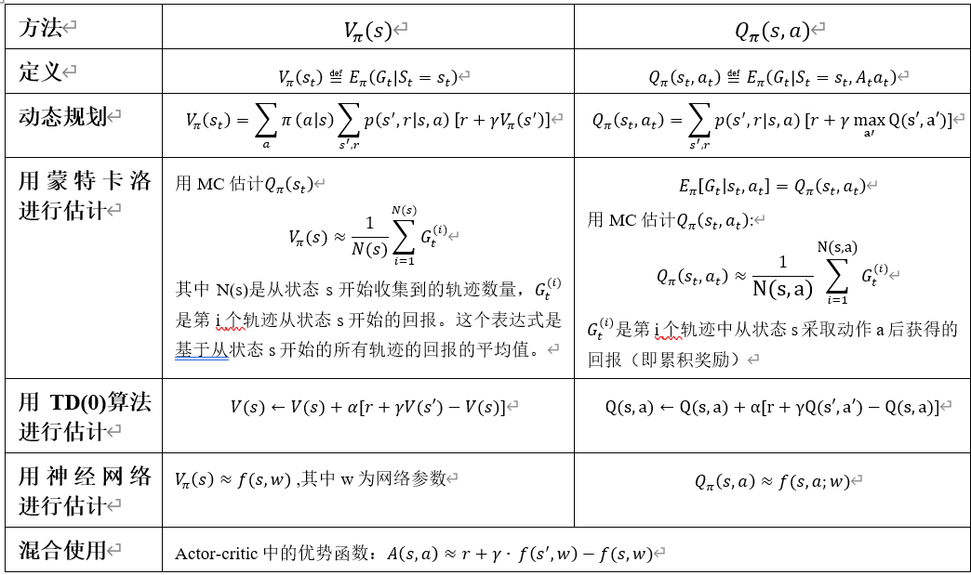
第13章 AIGC数学基础
强化学习---几种近似推断方法

Slide 26
第13章 AIGC数学基础
强化学习---基于策略梯度算法之间的关系

Slide 27
谢 谢！

